Slide 1
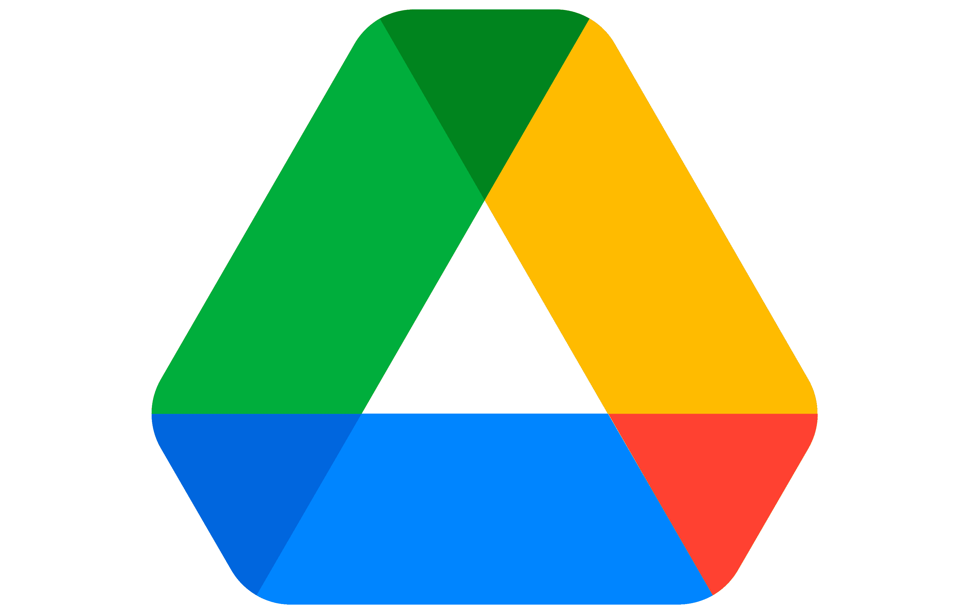
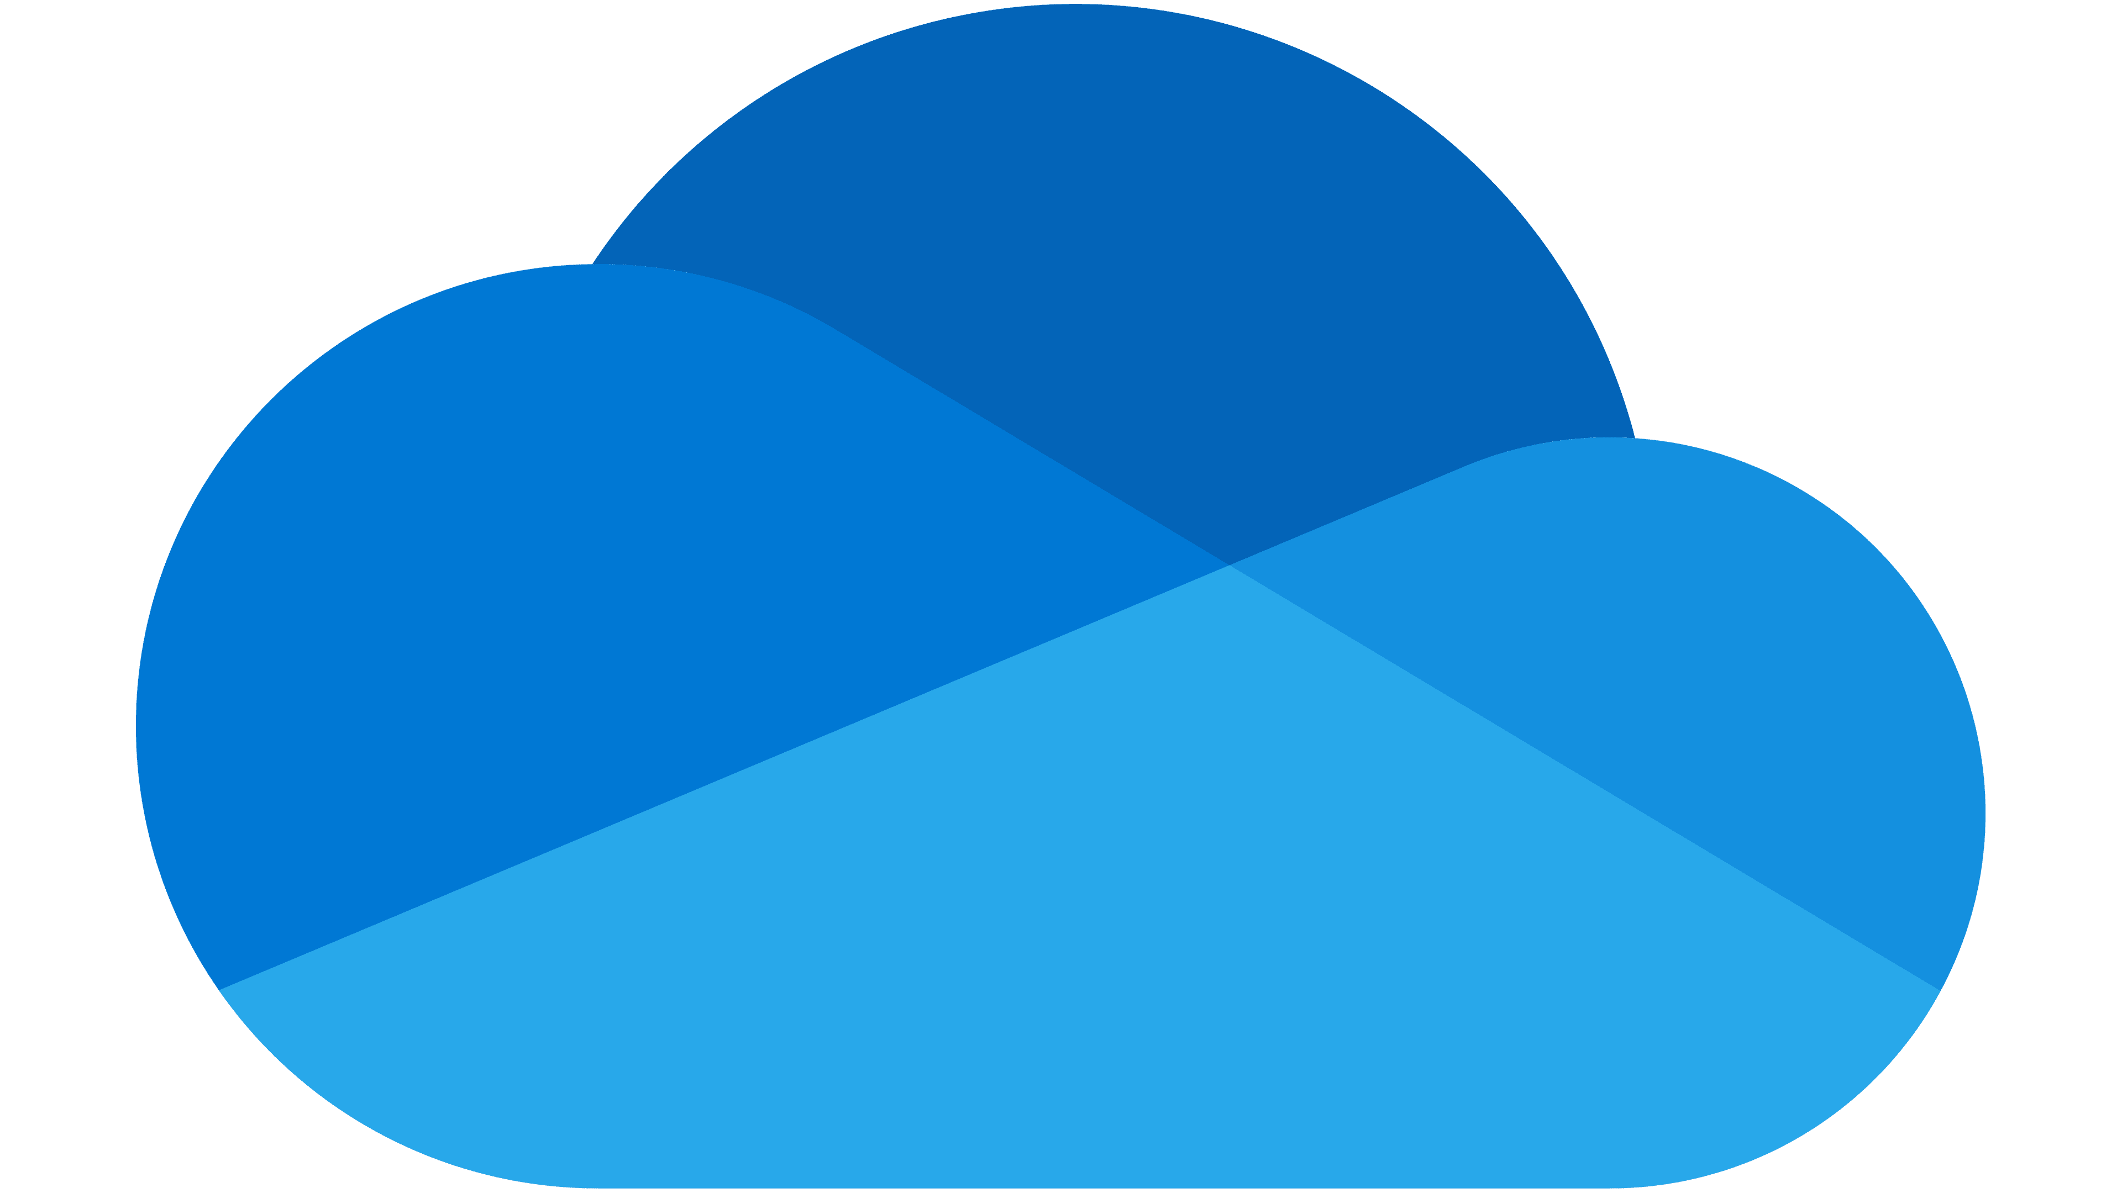
Google Drive vs OneDrive
Disusun oleh:
Rama Pramudya Wibisana 20223320019

Slide 2
Definisi
Google Drive adalah layanan penyimpanan berbasis cloud milik Google yang diluncurkan pada tahun 2012. Layanan ini memungkinkan pengguna menyimpan file secara daring dan mengaksesnya melalui internet.
Fungsi
Selain sebagai tempat penyimpanan, Google Drive terintegrasi erat dengan ekosistem Google Workspace, seperti Google Docs, Sheets, dan Slides, yang memungkinkan kolaborasi waktu nyata.

Slide 3
Konsep Kerja
Google Drive bekerja dengan menyimpan data pengguna di pusat data milik Google. Pengguna dapat mengunggah file melalui web atau aplikasi seluler, lalu menyinkronkan data antar perangkat. Saat dokumen dibuka melalui layanan seperti Google Docs, perubahan yang dilakukan tersimpan secara otomatis dan bisa dilihat secara langsung oleh kolaborator lainnya.

Slide 4
Kelebihan
Terintegrasi penuh dengan layanan Google lainnya
Kolaborasi real-time tanpa perlu menyimpan manual
Penyimpanan gratis hingga 15GB
Kekurangan
Ketergantungan pada koneksi internet
Batasan penyimpanan bisa cepat habis
Isu privasi dan keamanan data menjadi perhatian tersendiri

Slide 5
Definisi
OneDrive adalah layanan cloud storage dari Microsoft yang diperkenalkan pada tahun 2007, awalnya dengan nama SkyDrive. Layanan ini merupakan bagian dari Microsoft 365.
Fungsi
OneDrive memungkinkan pengguna menyimpan dan mengakses file dari berbagai perangkat, serta melakukan kolaborasi dokumen secara langsung melalui Word, Excel, dan PowerPoint online.

Slide 6
Konsep Kerja
Sama seperti Google Drive, OneDrive menyimpan file pengguna di server cloud. File bisa diakses melalui aplikasi desktop, seluler, atau web. OneDrive memiliki fitur sinkronisasi otomatis yang memastikan data tetap up-to-date di seluruh perangkat pengguna. Kolaborasi dilakukan melalui Microsoft Office Online.

Slide 7
Kelebihan
Integrasi erat dengan Microsoft Office
Fitur Personal Vault untuk keamanan tambahan
Tersedia 5GB gratis dan lebih besar bila berlangganan Microsoft 365
Kekurangan
Fitur kolaborasi kurang intuitif dibanding Google Drive
Penyimpanan gratis lebih kecil dari Google
Kinerja bisa melambat di perangkat dengan spesifikasi rendah

